Slide 1

LEVANTAMIENTOS MIXTOS
Diciembre 2016

Slide 2
Encuestas de modo mixto
¿Para qué?
¿Velocidad – oportunidad?
No mucho. Nuevas tecnologías
¿Acceder a poblaciones que se ha dificultado entrevistar cara a cara?
Estratos altos
Niveles educativos altos

Slide 3
En el estrato ABC+ la tasa de rechazo es ligeramente mayor
Nivel Socioeconómico (AMAI) | T.R. de la encuesta | T.R. por NSE (AMAI) | Diferencia (TR encuesta- TR NSE)
1 ABC+ | 46.1 | 50.2 | -4.1
2 C |  | 47.3 | -1.2
3 D+ |  | 46.9 | -0.8
4 D/E |  | 43.5 | 2.6
TOTAL |  | 46.1 | 0.0
$Tasa de Rechazo=\frac{\sum{Intentos −Entrevistas logradas}}{\sum{Intentos}}$ * 100

Slide 4
El ajuste de la tasa de rechazo no modifica la estimación

Slide 5
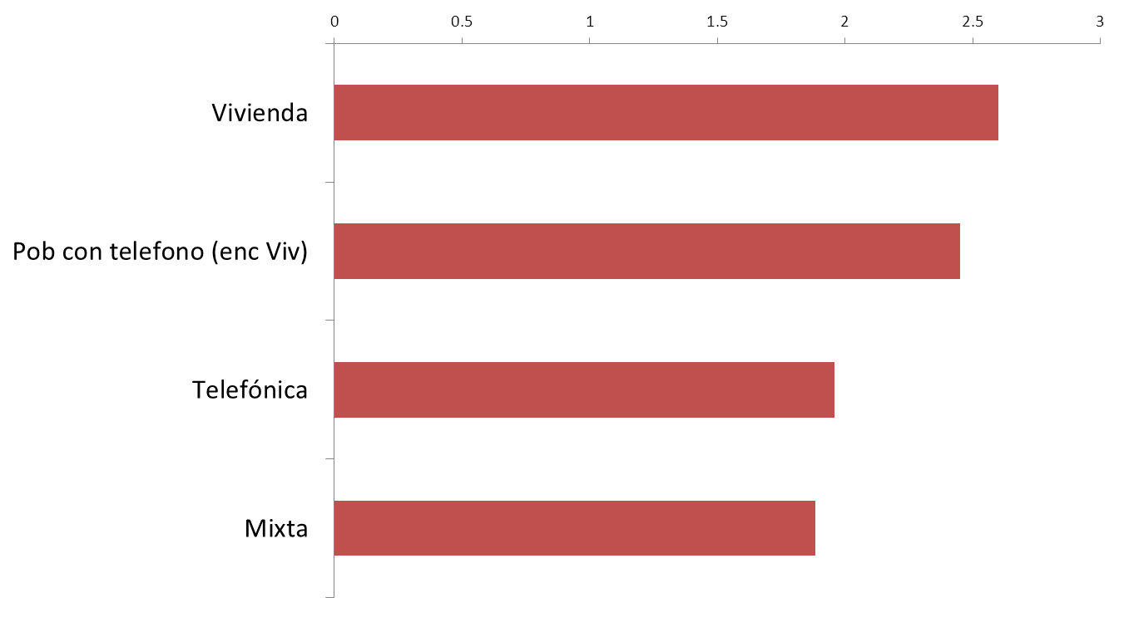
Promedio de la diferencia entre la estimación de preferencias de la encuesta y el resultado de la elección (mayo de 2015)*
*Encuestas de BGC, Beltrán Juárez y Asocs., S. C.

Slide 6
No se puede mezclar la información de cada modo de entrevista sin considerar que hay sesgos importantes en las variables sociodemográficas y en los resultados a la misma pregunta electoral

Slide 7
Diferencias en la Preferencia electoral

Slide 8
Diferencias “Nivel Socioeconómico AMAI”

Slide 9
Diferencias “Escolaridad”

Slide 10
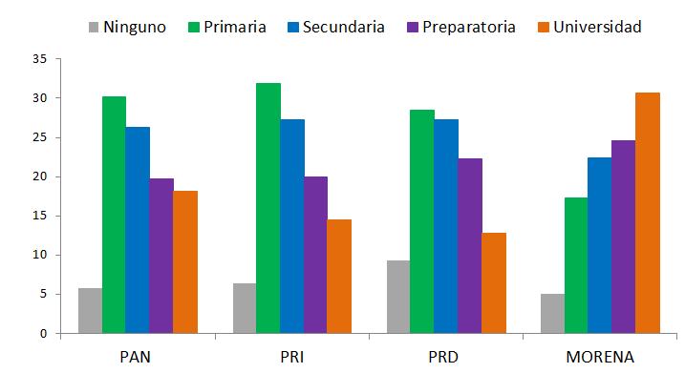
Preferencias electorales por escolaridad

Slide 11
Misma pregunta - medio distinto

Slide 12
Tasa de Rechazo: Encuesta nacional telefónica
Intentos promedio para lograr una entrevista

Slide 13
Diferencias entre encuestas
(mayo/junio 2015)
 | Exit Poll | Vivienda | Telefónica
Tasa de rechazo (%) | 44.6 (1.8 intentos para lograr una entrevista) | 55.4 (2.24 intentos para lograr 1 entrevista) | 92.6 (14 intentos para lograr una entrevista)
Ninguno/ Ns/ Nc/ Blanco/ Anulado | 9.8% | 24.4% | 51.0%

Slide 14
Resumen
 | Vivienda | Telefónica
Muestreo | Ponderadores | Autoponderada
Pregunta | Anónima | Leída
Rechazo | Bajo | Muy Alta
No respuesta | Media | Muy Alta
Sesgos |  | Educación

Slide 15
Gracias
www.bgc.com.mx

Slide 16
Muestreos distintos:
Encuesta Telefónica
Los números telefónicos se seleccionan sistemáticamente con arranque aleatorio.
Para el análisis de los datos se consideraron factores de ajuste por no respuesta y por desviaciones de los parámetros poblacionales de sexo y edad.

Slide 17
Muestreos distintos:
Encuesta en Vivienda
Encuesta cara a cara.
Es un muestreo polietápico donde la selección de las secciones se hace con probabilidad proporcional al tamaño de la sección.
En el análisis de los datos se considera el factor de expansión generado como el inverso de la probabilidad de selección del entrevistado, también se consideraron factores de ajuste por no respuesta y por desviaciones de los parámetros poblacionales de sexo y edad.

Slide 19
Muestra resultante
Resultante por estrato

Slide 21
Esto no ocurre definiendo el estrato por competencia electoral
Estrato de competencia electoral (ECE) | T.R. de la encuesta | T.R. por ECE | Diferencia (TR encuesta- TR ECE)
1 Poco priísta | 46.1% | 45.0 | 1.1
2 Sección muy competida |  | 46.9 | -0.7
 |  | 47.5 | -1.4
3 Gana PRI/ muy priísta
4 Secciones rurales |  | 44.7 | 1.4
Total |  | 46.1 | 0.0

Slide 22
Muestreos distintos:
Encuesta de Salida (Exit Poll)
Encuesta en urna, posterior al momento de votar.
Con objeto de contar con estimaciones más precisas, se realiza un muestreo estratificado segmentando las secciones electorales. Se genera el estimador de razón para cada partido y se calculará el error estándar de cada estimación respetando el esquema de muestreo empleado: aleatorio, estratificado y polietápico.
En el proceso de estimación se incorpora el factor de expansión generado como el inverso de la probabilidad de selección del entrevistado.

Slide 23
Problemas de los levantamientos mixtos
Muestras distintas - Poblaciones distintas
  Nivel socioeconómico (AMAI)
  Escolaridad
  Preferencia electoral
Diferencias:
  Medios de entrevista
  Formas de preguntar la preferencia electoral
  Porcentaje de no respuesta de la preferencia electoral (“Ns/ Nc”)
  Tasa de rechazo

Slide 25
Nivel Socioeconómico AMAI (NSE)
Encuestas mayo/ junio 2015
Distribución por estratos
Nivel Socioeconómico (%) | Parámetro Nacional AMAI | Vivienda | Vivienda con teléfono (40.3%) | Telefónica | Mixta
ABC+ | 13.2 | 15.4 | 28.8 | 35.3 | 17.8
C | 23.5 | 16.8 | 26.9 | 15.4 | 12.0
D+ | 19.0 | 22.7 | 22.8 | 19.9 | 21.5
D/E | 44.3 | 45.2 | 21.5 | 29.4 | 48.6
D+/D-E | 63.3 | 67.8 | 44.3 | 49.3 | 70.1
*El 43.2% de las viviendas particulares habitadas del país tienen teléfono fijo según Censo de Población de INEGI 2010

Slide 26
Nivel Socioeconómico AMAI (NSE)
Encuestas mayo/ junio 2015
Diferencias
Nivel Socioeconómico (%) | Parámetro Nacional AMAI | Vivienda | Vivienda con teléfono | Telefónica | Mixta
ABC+ | 13.2 | 2.2 | 15.6 | 22.1 | 4.6
C | 23.5 | -6.7 | 3.4 | -8.1 | -11.5
D+ | 19.0 | 3.7 | 3.8 | 0.9 | 2.5
D/E | 44.3 | 0.8 | -22.8 | -14.9 | 4.3
D+/D-E | 63.3 | 4.5 | -19.0 | -14.0 | 6.8
*El 43.2% de las viviendas particulares habitadas del país tienen teléfono fijo según Censo de Población de INEGI 2010

Slide 27
Escolaridad
(mayo/ junio 2015)
Distribución por grado
Escolaridad (%) | Parámetros Poblacionales (INEGI 2010) | Vivienda | Vivienda con teléfono | Telefónica | Mixta
Ninguno | 7.8 | 5.8 | 5.8 | 1 | 5.2
Primaria | 30.2 | 21.2 | 21.2 | 13 | 22.0
Secundaria | 25.1 | 33.9 | 33.9 | 17 | 29.3
Preparatoria | 18.3 | 27.9 | 27.9 | 28 | 24.1
Universidad | 18.1 | 10.9 | 10.9 | 41 | 19.4
No sabe/ no contestó | 0.6 | 0.3 | 0.3 | 0 | 0.1
Total | 100 | 100 | 100 | 100 | 100

Slide 28
Escolaridad
Encuestas mayo/ junio 2015
Diferencias
Escolaridad (%) | Parámetros Poblacionales (INEGI 2010) | Vivienda | Vivienda con teléfono | Telefónica | Mixta
Ninguno | 7.8 | -2.0 | -5.1 | -6.8 | -2.6
Primaria | 30.2 | -9.0 | -18.8 | -17.2 | -8.2
Secundaria | 25.1 | 8.8 | 3.6 | -8.1 | 4.2
Preparatoria | 18.3 | 9.6 | 19.3 | 9.7 | 5.8
Universidad | 18.1 | -7.1 | 1.6 | 23.0 | 1.4
No sabe/ no contestó | 0.6 | -0.3 | -0.6 | -0.6 | -0.5
*El 43.2% de las viviendas particulares habitadas del país tienen teléfono fijo según Censo de Población de INEGI 2010

Slide 29
Preferencias electorales
(mayo/ junio 2015)
 | Distribución por preferencia electoral
Preferencias en vivienda | Resultado Oficial (INE) | Vivienda | Vivienda con teléfono | Teléfono | Mixta
PAN | 22.1 | 28.3 | 31.9 | 30.0 | 27.6
PRI | 30.7 | 37.0 | 33.5 | 26.4 | 34.1
PRD | 11.4 | 14.5 | 13.5 | 11.3 | 13.6
PT | 3.0 | 1.6 | 1.1 | 1.5 | 1.7
PVEM | 7.3 | 5.5 | 4.3 | 5.1 | 5.9
M. C. | 6.4 | 3.9 | 4.1 | 7.3 | 5.2
N. A. | 3.9 | 2.1 | 3.2 | 3.5 | 2.2
MORENA | 8.8 | 5.9 | 7.0 | 10.3 | 7.2
P. Humanista | 2.2 | 0.6 | 0.5 | 0.9 | 0.7
P. Encuentro Social | 3.5 | 0.7 | 0.8 | 1.6 | 1.0
C. Independiente | 0.6 | 0.0 | 0.0 | 2.0 | 0.8
No Registrado | 0.1 | 0.0 | 0.0 | 0.0 | 0.0
Total | 100.0 | 100 | 100.0 | 100 | 100
*El 43.2% de las viviendas particulares habitadas del país tienen teléfono fijo según Censo de Población de INEGI 2010

Slide 30
Preferencias electorales
(mayo/ junio 2015)
 | Diferencias
Preferencias en vivienda | Resultado Oficial (INE) | Vivienda | Vivienda con teléfono | Teléfono | Mixta
PAN | 22.1 | 6.2 | 9.8 | 7.9 | 5.5
PRI | 30.7 | 6.3 | 2.8 | -4.3 | 3.4
PRD | 11.4 | 3.1 | 2.1 | -0.1 | 2.2
PT | 3.0 | -1.5 | -1.9 | -1.5 | -1.3
PVEM | 7.3 | -1.7 | -2.9 | -2.2 | -1.4
M. C. | 6.4 | -2.5 | -2.4 | 0.9 | -1.2
N. A. | 3.9 | -1.8 | -0.7 | -0.4 | -1.7
MORENA | 8.8 | -2.9 | -1.7 | 1.5 | -1.5
P. Humanista | 2.2 | -1.7 | -1.7 | -1.3 | -1.6
P. Encuentro Social | 3.5 | -2.8 | -2.7 | -1.9 | -2.5
C. Independiente | 0.6 | -0.6 | -0.6 | 1.4 | 0.2
No Registrado | 0.1 | -0.1 | -0.1 | -0.1 | -0.1
*El 43.2% de las viviendas particulares habitadas del país tienen teléfono fijo según Censo de Población de INEGI 2010

Slide 31
Preferencias electorales por escolaridad

